Slide 1


AI & NLP
Bevezetés a Természetes Nyelvű Szövegfeldolgozásba

Slide 2
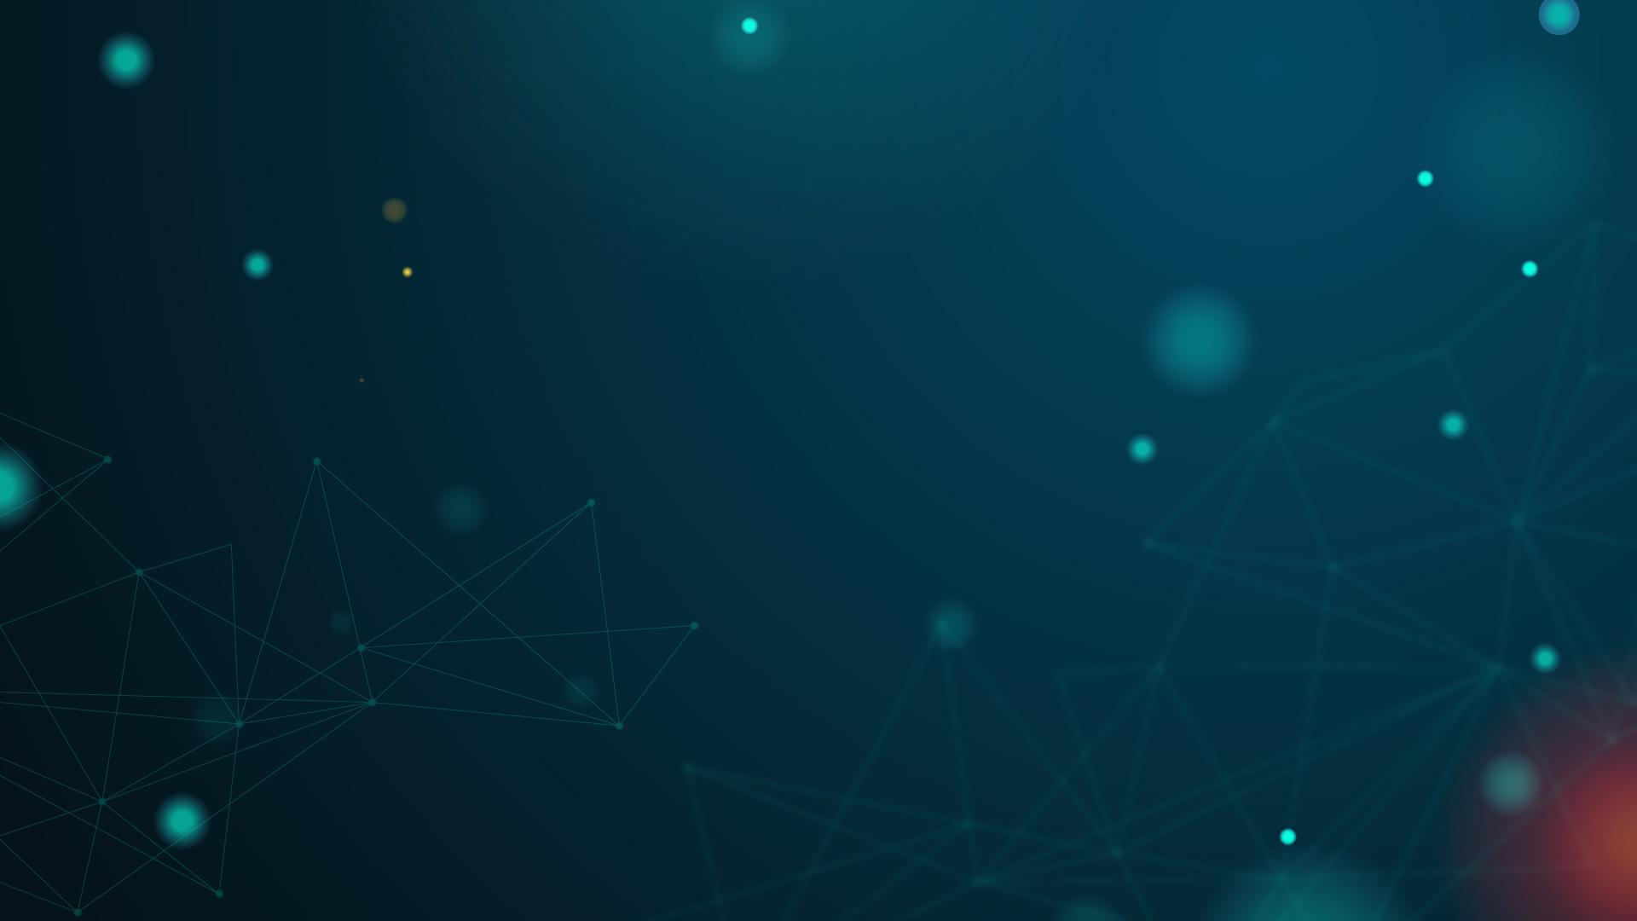
HASZNOS INFÓK
01

Slide 3
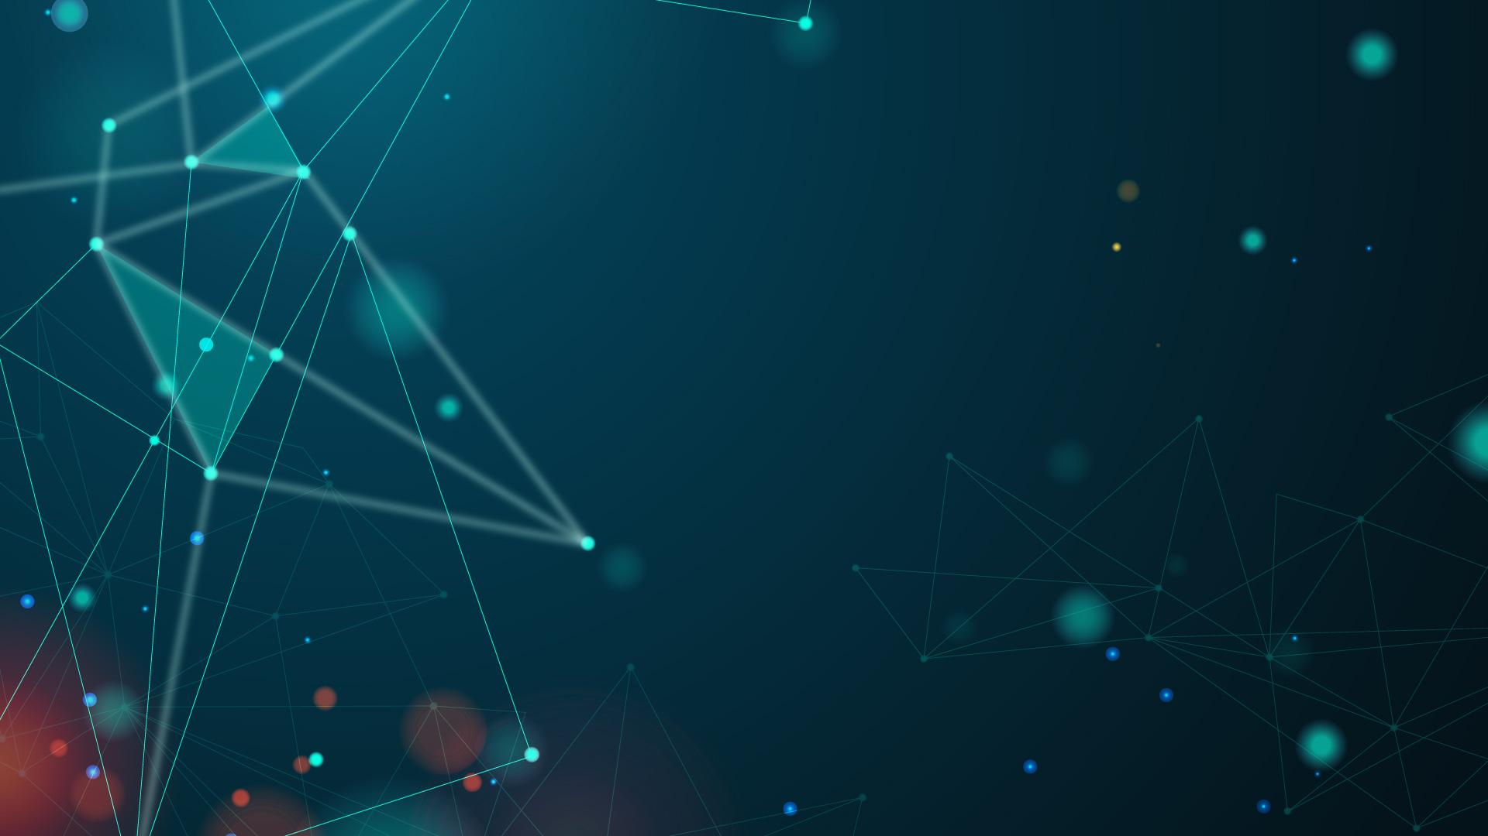
OKTATÓK
Bogacsovics Gergő
PhD hallgató
Péntek 8-10
Lakatos Róbert
PhD hallgató
Csütörtök 16-18
Kutatási terület: mesterséges intelligencia, mélytanulás, megerősítéses tanulás, NLP

Slide 4
A TANTÁRGYRÓL
Követelmények:
Részvétel a laborokon.
Beadandó projekt.
Egyéni vagy csoportos
Kb. félév felénél milestone: előrehaladás felmérése
Utolsó héten projektbemutató

Slide 5
A TANTÁRGYRÓL
Sillabusz:
Logisztikus regresszió
naiv Bayes modell
PCA, n-gram modellek,
Word2Vec
Neurális hálók

Slide 6
NLP TÖRTÉNETE
02

Slide 7
NLP motivációi
Rengeteg rendelkezésre álló szöveg
Lassú manuális feldolgozás -> Gyors, automatikus információkinyerés
Lásd: kötelező olvasmányok :)
Big Data
Megnövekedett adatmennyiség (pl. Facebook, Twitter, hírportálok stb.)
Egyre csökkenő válaszidő (latency)
Egyre nagyobb igények (Siri, Cortana stb.)

Slide 8
NLP
Története
2021
Text-to-Image, DALL-E, DALL-E 2, Imagine, Google Parti
Alexa, Amazon Virtuális aszisztense
2014
2006
Watson, IBM Jeopard Amerikai televezíós quiz show-n az emberi játékosok legyőzése
ELIZA, Joseph Weizenbaum, MIT, Turing teszt részleges legyőzése
1964
1954
Georgetown University, IBM, Több mint 60 Orosz nyelvű mondat lefordítása Angolra

Slide 9
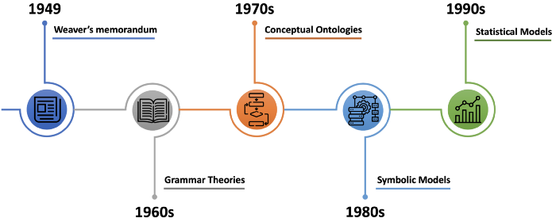
NLP története
Az 1900-as évek
Forrás: https://medium.com/@antoine.louis/a-brief-history-of-natural-language-processing-part-1-ffbcb937ebce

Slide 10
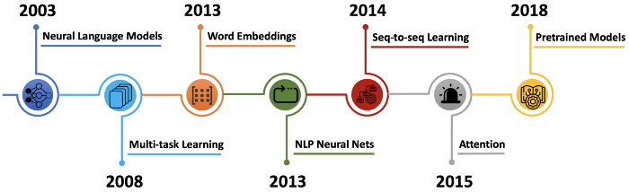
NLP története
A 2000-es évek
Forrás: https://medium.com/@antoine.louis/a-brief-history-of-natural-language-processing-part-2-f5e575e8e37

Slide 11
NLP ALKALMAZÁSOK
03

Slide 12
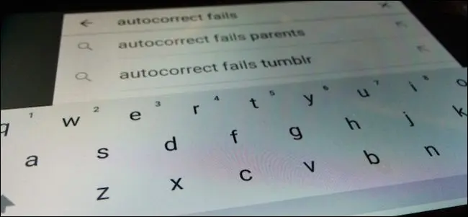
NLP alkalmazások
Autocorrect + web search
Forrás: https://www.howtogeek.com/209618/how-to-improve-autocorrect-on-googles-keyboard-for-android/

Slide 13
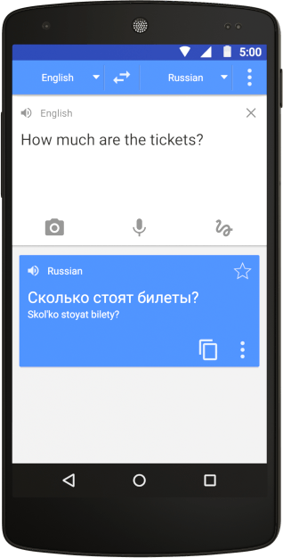
NLP alkalmazások
Google Translate
Forrás: https://translate.google.com/intl/en/about/

Slide 14
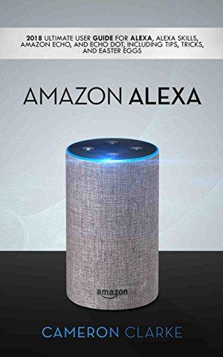
NLP alkalmazások
Amazon Alexa
Forrás: https://www.amazon.com/Amazon-Alexa-Ultimate-Skills-Including-ebook/dp/B079KFZLHY

Slide 15
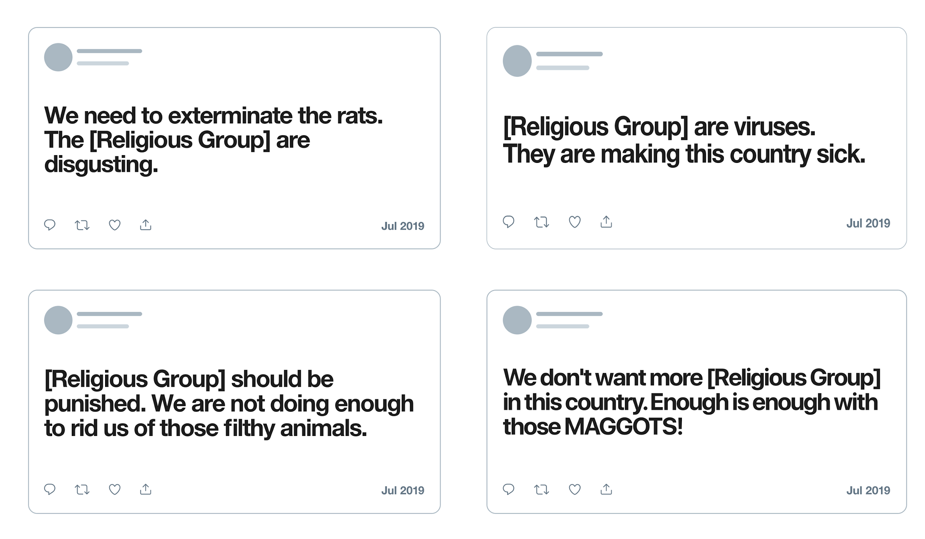
NLP alkalmazások
Hate speech detektálás
Forrás: https://consent.yahoo.com/v2/collectConsent?sessionId=3_cc-session_92a5bec3-fcc1-4910-b4c2-9e2bcde97f08

Slide 16
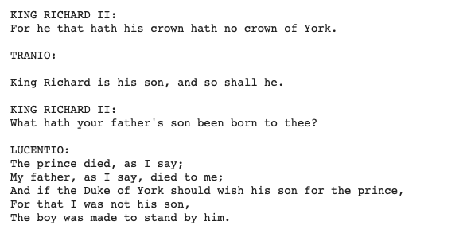
NLP alkalmazások
Szöveggenerálás
Forrás: http://education.abcom.com/using-gpt-2-to-write-like-shakespeare/

Slide 17
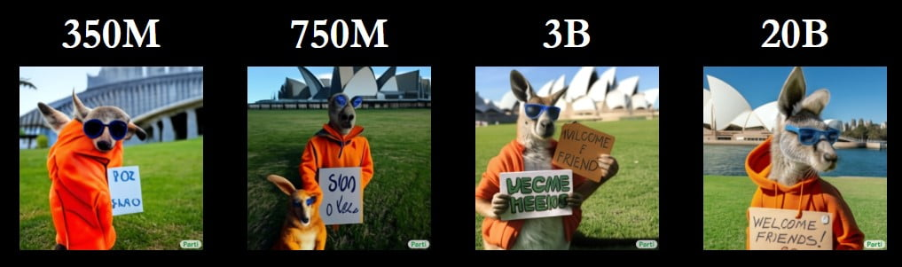
NLP alkalmazások
Szövegből kép generálása
https://huggingface.co/spaces/stabilityai/stable-diffusion

Slide 18
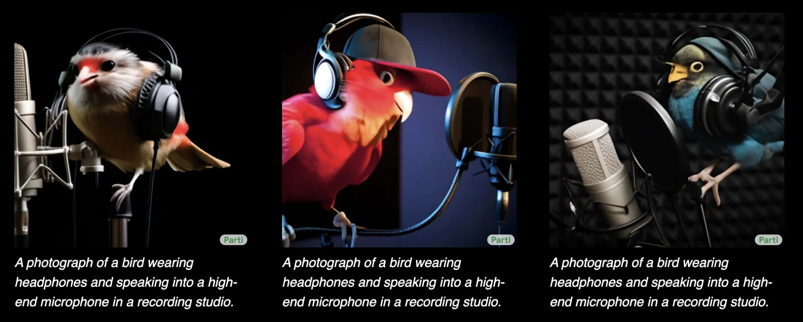
NLP alkalmazások
Szövegből kép generálása
https://huggingface.co/spaces/stabilityai/stable-diffusion

Slide 19
NLP alkalmazások
És még sok, sok más...

Slide 20
MIVEL JÁR A KURZUS ELVÉGZÉSE?
04

Slide 21
MIVEL JÁR A KURZUS ELVÉGZÉSE?
A tárgy teljesítésével a hallgatók:
Átfogó képet kapnak az NLP algoritmusokról (klasszikus és neurális háló alapú)
Gyakorlati tapasztalatokat szereznek az NLP módszerek implementálásában
Microsoft „Exam AI-900: Microsoft Azure AI Fundamentals” certificate

Slide 22

Köszönöm a figyelmet!

